Slide 1
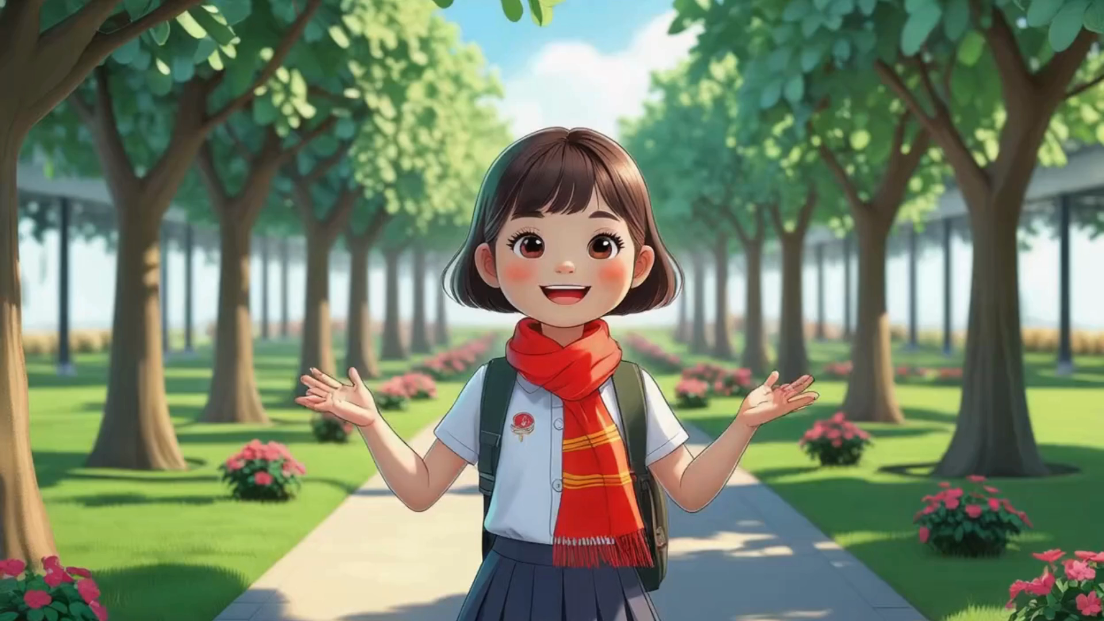

Slide 2



Hình ảnh và giai điệu sau đây làm em liên tưởng đến bài hát nào đã học?
Giai điệu bài hát:
Hát: Nếu em là…
Nhạc và lời: Trương Quang Lục

Slide 3


TIẾT 12
TỔ CHỨC HOẠT ĐỘNG VẬN DỤNG – SÁNG TẠO

Slide 4


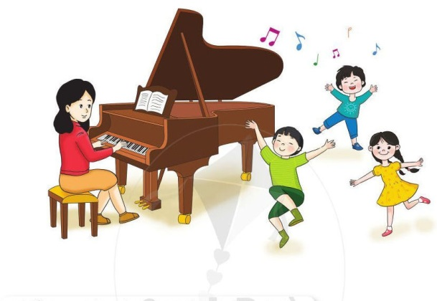
Trò chơi:
Nhóm nào nhanh hơn

Slide 5




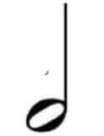

Hãy điền vào dấu chấm hỏi
Nhóm 1
Nhóm 2
=
2
=
8
Nhóm 3
Nhóm 4
4
=
1
=

Slide 6





Đọc và gõ đệm với nhạc cụ

Slide 7

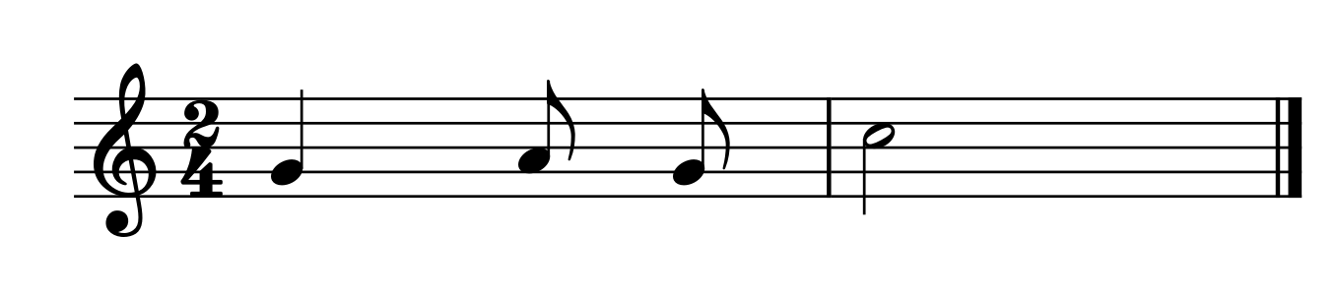
ĐỌC NHẠC KẾT HỢP GÕ ĐỆM

Slide 8
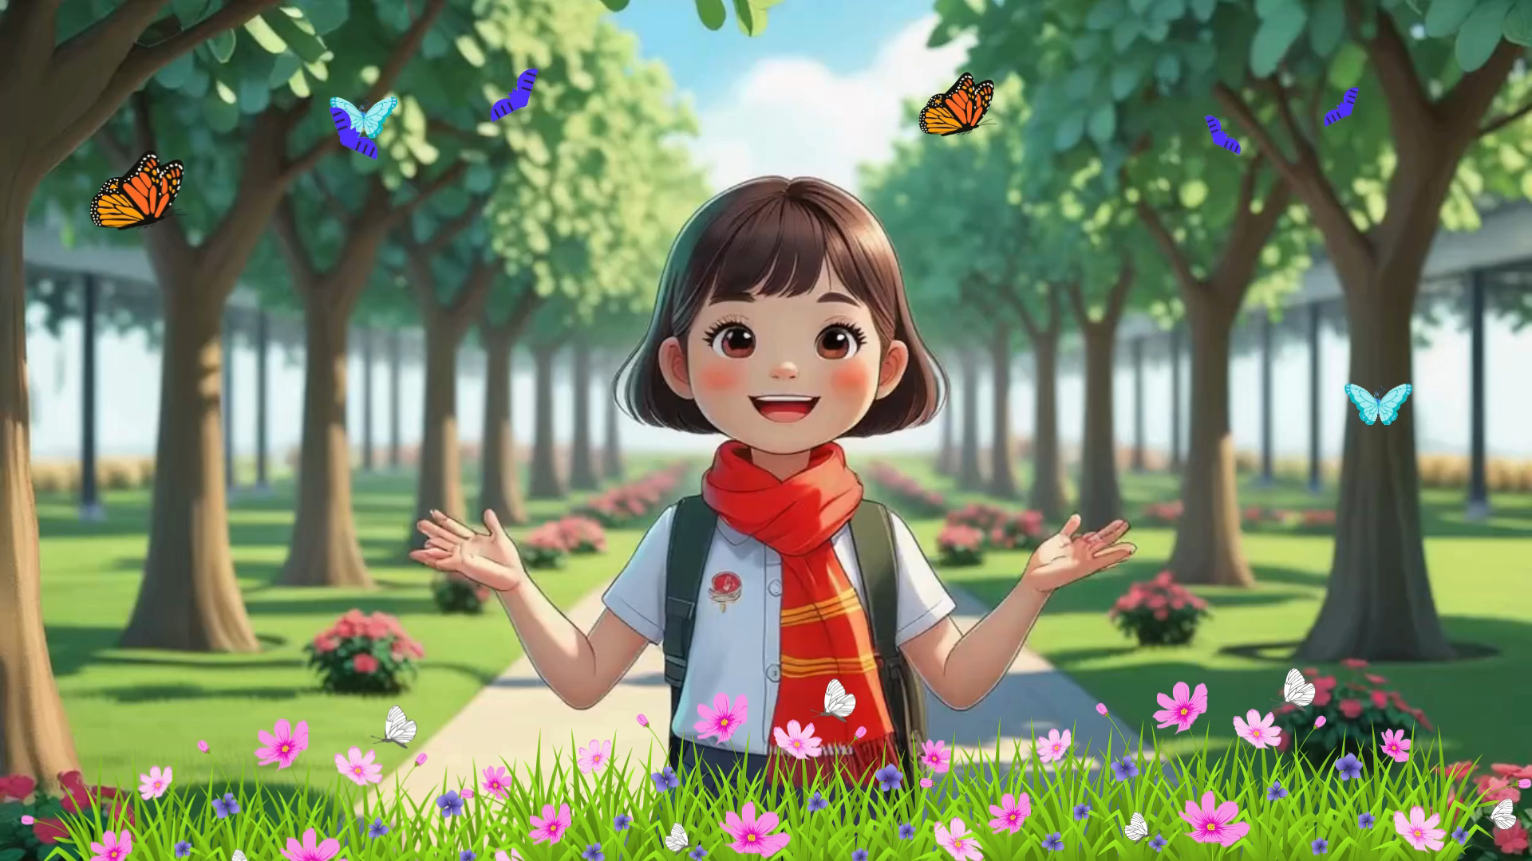

Slide 9

HÁT KẾT HỢP VẬN ĐỘNG
Cùng xem video và sáng tạo một số động tác phù hợp

Slide 10
TIẾT 12
TỔ CHỨC HOẠT ĐỘNG VẬN DỤNG – SÁNG TẠO

